Slide 1
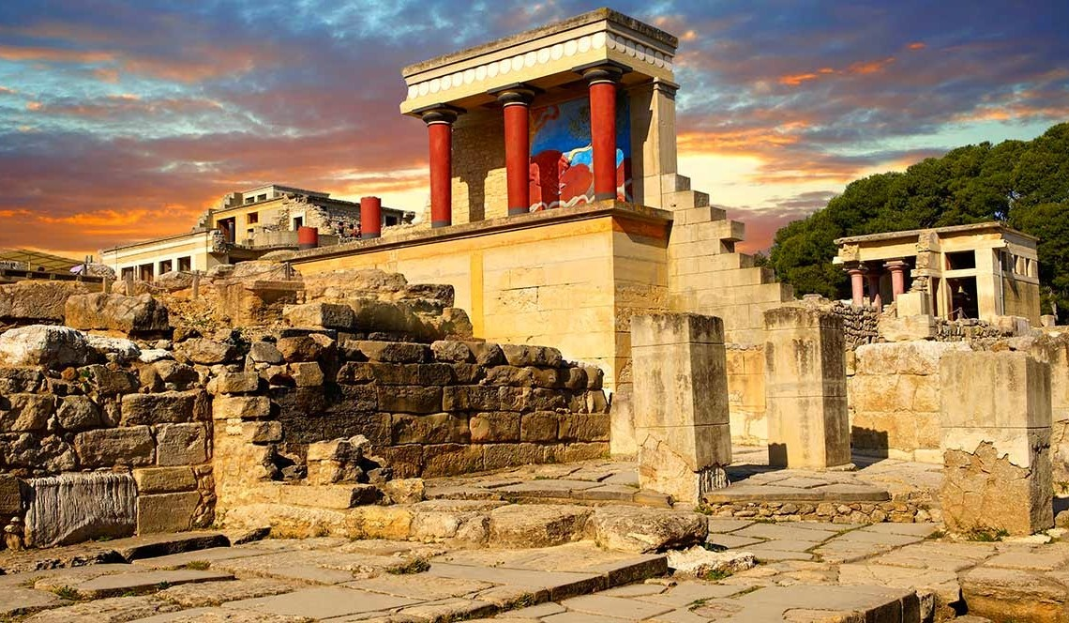
Η ΖΩΗ ΤΩΝ ΜΙΝΩΙΤΩΝ ΜΕ TO Διαδικτυο
ΣΤ Τάξη 4^{ου} Δημοτικού Σχολείου Σητείας

Slide 2
Ο πολιτισμΟΣ τουΣ
Ο Μινωικός πολιτισμός ήταν ο προϊστορικός πολιτισμός της Κρήτης. Το όνομα μινωικός προέρχεται από τον μυθικό βασιλέα Μίνωα και δόθηκε από τον Άρθουρ Έβανς, τον αρχαιολόγο που ανέσκαψε το ανάκτορο της Κνωσού. Η ανάλυση του Έβανς για τον Μινωικό πολιτισμό ολοκληρώθηκε το 1935, και έθεσε το θεμέλιο για τη μελέτη των διαδικασιών και μετασχηματισμών που οδήγησαν στην ανάπτυξη, εδραίωση και παρακμή των Μινωιτών. Η πρωιμότερη εγκατάσταση στην Κρήτη έχει εντοπιστεί στις περιοχές Πλακιάς και Πρέβελης.

Slide 3
Οι χρονολογικές παράμετροι που ορίζουν την Μινωική περίοδο της εποχής του Χαλκού αφορούν κυρίως στο χρονικό διάστημα 3000 έως 1000 π.Χ.. με κυρίαρχα γεγονότα την οικοδόμηση της Κνωσού το 1900 π.Χ., την έκρηξη του ηφαιστείου της Θήρας περ. 1500 π.Χ. και την καταστροφή της Κνωσού περ. το 1375 π.Χ.
Ο σύγχρονος άνθρωπος, εμφανίστηκε στο νησί το 5000 π.Χ. Άρχισε να καλλιεργεί τη γη και να προχωρά στην εποχή του Χαλκού με τη χρήση σύνθετων μεταλλικών εργαλείων και το σχηματισμό ιεραρχικών κοινωνιών. Ο Μινωικός Πολιτισμός ξεκινά τη ζωή του γύρω στο 3.500 π.Χ. και πεθαίνει μυστηριωδώς το 1.400 π.Χ.

Slide 4
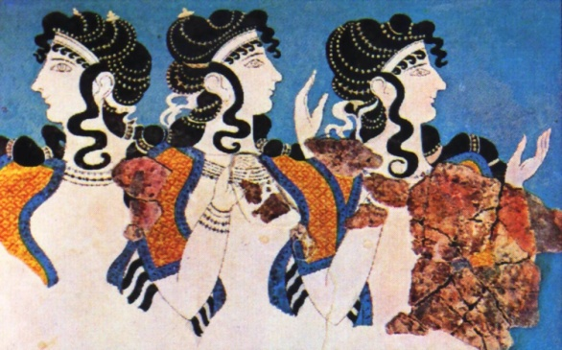
Η ΚΑΘΗΜΕΡΙΝΟΤΗΤΑ ΤΟΥΣ
Οι Μινωίτες ήταν ένας ειρηνικός, εξωστρεφής λαός, που αντί να θέλει να κατακτήσει τους άλλους λαούς με τα όπλα, τους «πολιορκούσε» με εκλεπτυσμένα προϊόντα, τα οποία μετέφερε ο τεράστιος εμπορικός του στόλος. Οι συναλλαγές με τα νησιά του Αιγαίου, την ηπειρωτική Ελλάδα, τις πόλεις της Ανατολικής Μεσογείου και της Βόρειας Αφρικής, ήταν τόσο εκτεταμένες και οργανωμένες, που οδήγησαν στη εφεύρεση ακόμα και συστήματος γραφής – του πρώτου σε ευρωπαϊκό έδαφος – προκειμένου να κρατούνται οικονομικά αρχεία.

Slide 5
Χαρακτηριστικό της παντοκρατορίας, αλλά και του ειρηνικού χαρακτήρα της κοινωνίας των Μινωιτών, είναι ότι οι πόλεις τους δεν είχαν κάποιας μορφής θωράκιση από επιθέσεις άλλων λαών. Η Μινωική Κρήτη είχε ανοιχτές πόλεις, ενδεχομένως φιλόξενες σε κάθε επισκέπτη και πάντως σίγουρα βέβαιες ότι δεν κινδυνεύουν από εχθρούς.
Αν υπήρχε το διαδίκτυο τότε οι Μινωίτες θα μπορούσαν να κάνουν ηλεκτρονικό εμπόριο. Έτσι θα μπορούσαν να διευκολύνουν την καθημερινότητα και τις εμπορικές συναλλαγές τους, επειδή θα γίνονταν γρήγορα και δεν θα χρειαζόταν να ταξιδεύουν συχνά για να εξάγουν τα προϊόντα τους.

Slide 6
ΤΕΧΝΟΛΟΓΙΑ και ΠΟΛΙΤΙΣΜΟΣ
Φανταστείτε την ύπαρξη της τεχνολογίας στην εποχή του Μινωικού Πολιτισμού.
Αν η τεχνολογία υπήρχε τότε, θα είχαν αλλάξει πολλά πράγματα, καθώς θα υπήρχε περισσότερη ανάπτυξη του πολιτισμού αυτού. Ακόμη, με την τεχνολογία θα μπορούσαν οι αρχαίοι Μινωίτες να επιλύσουν μερικά από τα προβλήματα που αντιμετώπιζαν τότε…

Slide 7
ΛΑΒΥΡΙΝΘΟΣ
Όπως όλοι ξέρουμε στα υπόγεια του ανακτόρου της Κνωσού ζούσε ο τρομερός Μινώταυρος κρυμμένος σε έναν λαβύρινθο. Αν υπήρχε τεχνολογία και ίντερνετ η Αριάδνη αντί για το μίτο θα έδινε ένα GPS στον Θησέα για να βρει τον δρόμο της επιστροφής και...

Slide 8
ΑιγΕαΣ
…ο Θησέας θα ενημέρωνε τον πατέρα του με ένα τηλεφώνημα ότι όλα πήγαν καλά και ότι βγήκε ζωντανός από το λαβύρινθο και δεν θα χρειαζόταν να αλλάξει τα πανιά στο πλοίο του. Τότε βέβαια δεν θα έπεφτε ο Αιγέας στη θάλασσα και θα είχε άλλο όνομα το Αιγαίο πέλαγος…

Slide 9
ΕΝΔΥΣΗ ΓΥΝΑΙΚΩΝ
Τα ρούχα των γυναικών ήταν κομψά και πολυτελή. Φορούσαν φανταχτερές μακριές φούστες, κοντές ποδιές, λεπτά πουκάμισα, πανωφόρια κι εσάρπες. Βάφονταν και χτενίζονταν με φροντίδα, όπως και οι σημερινές γυναίκες. Στο κεφάλι φορούσαν καπέλα, κορδέλες και κοσμήματα. Ασχολούνταν με τις δουλειές του σπιτιού και με την υφαντική. Σε όλα σχεδόν τα σπίτια υπήρχαν αργαλειοί. Ύφαιναν υφάσματα μάλλινα και λινά, αλλά και υφάσματα πολύ λεπτά και διάφανα με ωραία σχέδια. Είχαν τις ίδιες ελευθερίες και τα ίδια δικαιώματα με τους άνδρες. Έπαιρναν κι αυτές μέρος σε γιορτές, σε αγωνίσματα και στο κυνήγι.
Εάν υπήρχε το διαδίκτυο, οι γυναίκες όχι μόνο θα επισκέπτονταν ιστοσελίδες μόδας, αλλά θα είχαν τις δικές τους ιστοσελίδες για να μπορούν να πουλάνε τα ρούχα τους σε όλα τα μέρη του κόσμου.

Slide 10
Η ΓραφΗ ΤουΣ
Οι Μινωίτες ήταν οι πρώτοι από τους κατοίκους της Ελλάδας που χρησιμοποίησαν τη γραφή. Για να γράψουν μια λέξη σχεδίαζαν εικόνες ζώων, φυτών, πλοίων, αγγείων κτλ. Η πρώτη αυτή γραφή λέγεται ιερογλυφική. Στη Φαιστό οι αρχαιολόγοι ανακάλυψαν έναν δίσκο γραμμένο με ιερογλυφική γραφή. Κανείς μέχρι τώρα δεν κατάφερε να τον διαβάσει. Λένε ότι πάνω του είναι γραμμένος ένας θρησκευτικός ύμνος. Στον δίσκο της Φαιστού τα σχήματα έχουν γραφτεί με σφραγίδες. Είναι το πιο παλιό δείγμα τυπογραφίας. Αργότερα οι Μινωίτες ανακάλυψαν μια πιο απλή γραφή, που ονομάστηκε Γραμμική Α΄.
Με το διαδίκτυο όλα αυτά που έγραφαν θα μπορούσαν να υπάρχουν σε ηλεκτρονικά έγγραφα και να είχαν διατηρηθεί έως και σήμερα.

Slide 11
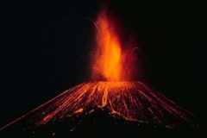
ΤΟ ΤΕΛΟΣ ΤΟΥΣ
Αν είχαν διαδίκτυο, τα νέα θα ταξίδευαν γρήγορα, θα είχαν ενημερωθεί από ειδησεογραφικά sites για την έκρηξη του ηφαιστείου της Θήρας και το τσουνάμι και ίσως να είχαν προλάβει να προφυλαχθούν.

Slide 12
συμπερασμα
Μπορεί η ζωή των Μινωιτών αν υπήρχε το διαδίκτυο να ήταν πολύ διαφορετική, μπορεί καλύτερη ή χειρότερη. Ίσως να μην χανόταν έτσι ξαφνικά ο σημαντικός αυτός πολιτισμός ή τουλάχιστον να ξέραμε για ποιο λόγο καταστράφηκε, όμως η ιστορία μας θα ήταν εντελώς διαφορετική, τα μουσεία θα ήταν λιγότερα και ίσως να μην αντιλαμβανόμασταν την αξία και τη σημασία αυτού του πολιτισμού.

